Slide 2
Thứ sáu ngày 15 tháng 10 năm 2021
Tự nhiên xã hội
Chủ đề 1: Gia đình
Bài 2:Ngôi nhà của em (tiết 1,2)

Slide 10
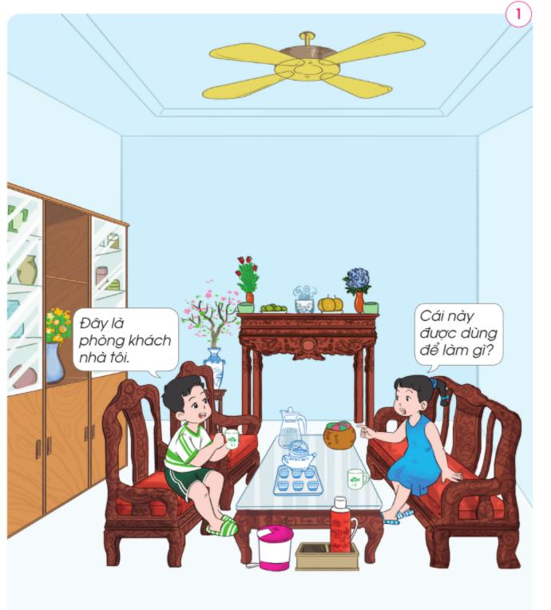

Slide 11
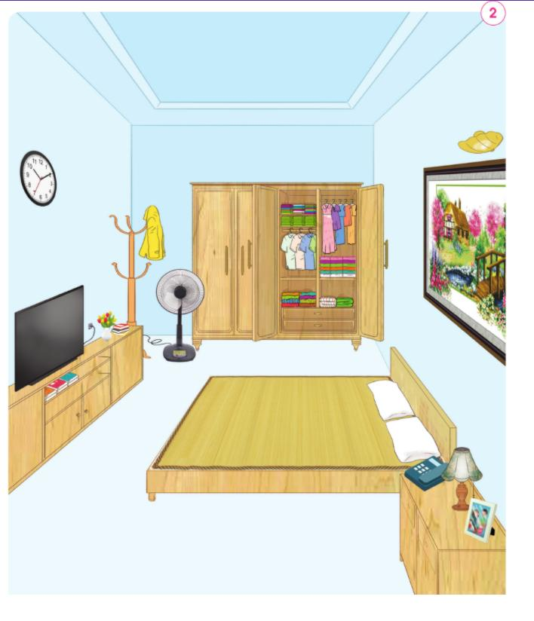

Slide 12
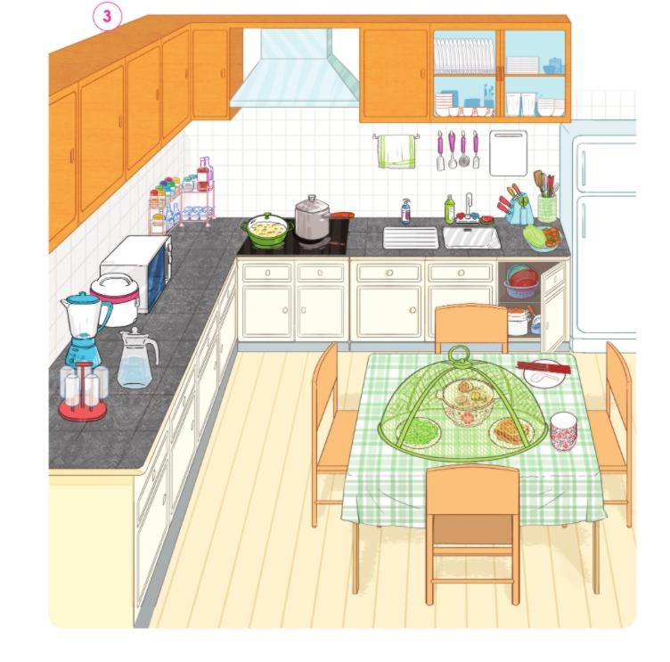

Slide 13
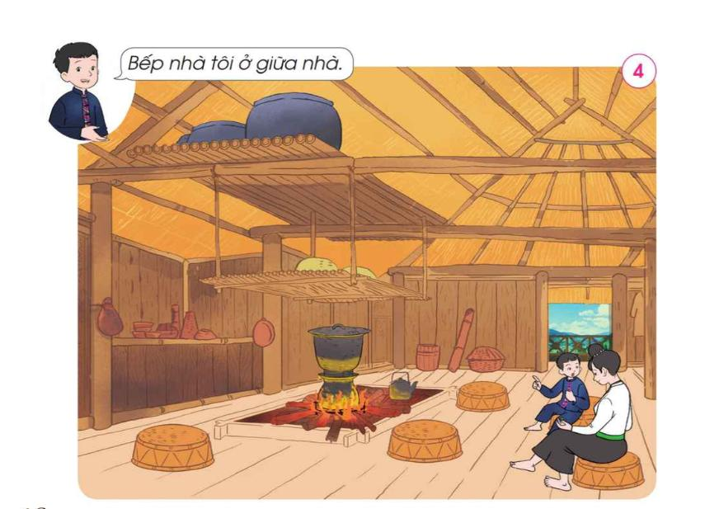

Slide 14
Nhà em có mấy phòng? Trong từng phòng có những đồ dùng gì?

Slide 15
HẸN GẶP LẠI

